Slide 1


Presentasi Tugas UTS
-Testing dan QA Prangkat Lunak-

Slide 2



Disusun oleh:
Nama : Irwan Nurhidayat
NIM : 201011402055

Slide 3




A. Whitebox & Unit Test

Slide 4

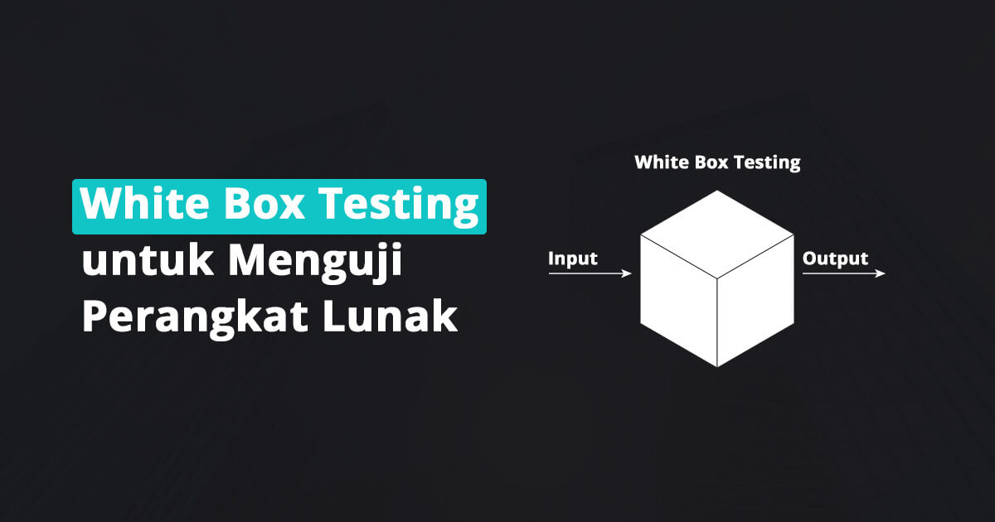

Whitebox Testing:
White box testing atau yang dapat diartikan menjadi “pengujian kotak putih” adalah pengujian yang dilakukan untuk menguji perangkat lunak dengan cara menganalisa dan meneliti struktur internal dan kode dari perangkat lunak. Lain halnya dengan black box testing yang hanya melihat hasil input dan output dari perangkat lunak, pengujian white box testing berfokus pada aliran input dan output dari perangkat lunak.
Penguji yang menggunakan metode white box dalam pengujian perangkat lunak harus memiliki pengetahuan atau pemahaman penuh mengenai sumber kode perangkat lunak.

Slide 5


Teknik Pengujian
White box testing memiliki beberapa teknik dalam melakukan pengujian perangkat lunak diantaranya yaitu:
loop testing: yang berfokus kepada pengujian validasi struktur sebuah perulangan ,
data flow testing: yang melihat bagaimana data bergerak dalam suatu program.
control flow testing: yang menggunakan aliran kontrol program sebagai model dalam acuan untuk membuat test case,
branch testing: yang berfokus pada pengujian percabangan dalam program
basis path testing: yang merupakan teknik yang akan melakukan pengujian pada semua pernyataan atau statement setidaknya sekali.

Slide 6
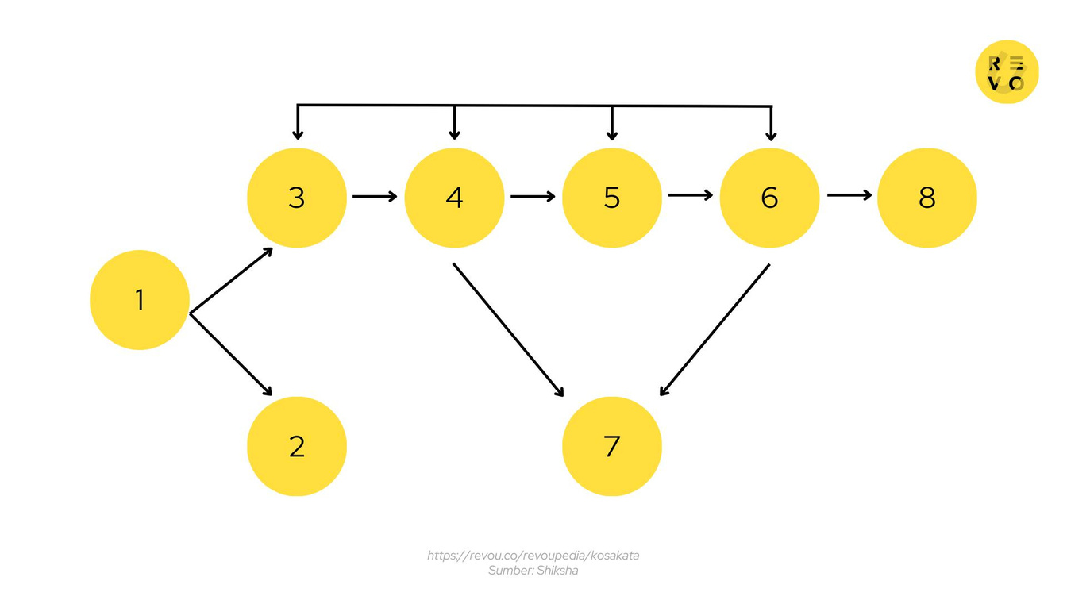

Contoh Whitebox Testing
Untuk melakukan white box testing dengan teknik path coverage, tester harus menggambar diagram (flowchart) kontrol kode untuk melihat kemungkinan jalur yang akan dilewati saat program dijalankan.
Contoh kode dan jalurnya bisa dilihat pada gambar di bawah ini:

Slide 7
Contoh Whitebox Testing
Maka berdasarkan diagram di samping, kemungkinan jalur yang dilewati antara lain:
1, 2
1, 3, 4, 5, 6, 8
1, 3, 4, 5, 6, 7
1, 3, 4, 7, 6, 8, dan sebagainya
Karena ada banyaknya jalur yang dihasilkan, maka kemungkinan terdapat jalur yang tidak efisien, berulang, atau salah.
Dengan melakukan teknik path coverage, kode yang menghasilkan jalur yang tak efisien akan dimodifikasi.

Slide 8

Kelebihan dan Kekurangan
Whitebox Testing
Kelebihan:
Dapat menemukan bug atau error yang tersembunyi, termasuk kesalahan pada tipografi dan sintaks.
Otomatisasi dan optimasi kode menjadi mudah.
Pengujian bisa dilakukan pada tahap awal tanpa perlu antarmuka seperti pada black box testing.
Mengoptimalkan kesalahan penghapusan kode dan membantu dalam menghapus baris kode tambahan.
Kekurangan:
Pengujian sangat rumit, butuh waktu yang lama, dan biayanya sangat mahal.
Tester harus memiliki pemahaman programming dan coding yang mendalam.
Ada kemungkinan tester terlalu fokus pada cara kerja internal software dan melewatkan masalah eksternal.
Ada kemungkinan tester memiliki pandangan yang bias terhadap software karena mereka terbiasa dengan cara kerja internalnya, sehingga kesalahan dalam produksi bisa lebih banyak.
Desain ulang dan penulisan ulang kode memerlukan test case untuk bisa ditulis lagi.
Fungsionalitas yang hilang tidak dapat dideteksi saat kode diuji.

Slide 9

Unit Test
Unit Testing adalah proses pengembangan perangkat lunak di mana bagian aplikasi terkecil yang dapat diuji, yang disebut unit, diperiksa secara individual dan independen untuk mendapatkan hasil tepat.
Metodologi pengujian ini dilakukan selama proses pengembangan oleh Software Developer.
Tujuan utama dari pengujian unit adalah untuk mengisolasi kode tertulis lantas menguji dan menentukan apakah itu berfungsi sebagaimana dimaksud.

Slide 10


Keuntungan Unit Testing
Terdapat beberapa keuntungan dari mengimplementasikan unit testing untuk program:
Mencari error atau bug yang disebabkan oleh perubahan code menjadi lebih mudah.
Code menjadi lebih reusable.
Waktu yang dibutuhkan untuk melakukan debug lebih sedikit karena tidak perlu melakukan “developer test” dimana kita menjalankan program kita sambil menyediakan beberapa input untuk menguji apakah program akan berjalan sesuai keinginan kita.

Slide 11
Implementasi Python
def factorial(n):
if n < 0:
raise ValueError("Bilangan harus positif")
if n == 0:
return 1
else:
result = 1
for i in range(1, n + 1):
result *= i
return result
def test_factorial():
# Kasus pengujian positif
assert factorial(0) == 1
assert factorial(1) == 1
assert factorial(5) == 120
assert factorial(10) == 3628800
# Kasus pengujian negatif
try:
factorial(-1)
except ValueError as e:
assert str(e) == "Bilangan harus positif"
if __name__ == "__main__":
test_factorial()
print("Semua pengujian berhasil!")
Code
Dalam implementasi ini, kita memiliki fungsi factorial yang menghitung faktorial dari bilangan bulat positif n. Unit test test_factorial menguji beberapa kasus, termasuk faktorial dari 0, 1, 5, dan 10, serta menguji bagaimana fungsi merespons ketika diberikan input negatif. Jika semua pernyataan assert berhasil dan input negatif menghasilkan ValueError yang diharapkan, maka pesan "Semua pengujian berhasil!" akan ditampilkan.
Output:

Slide 12
Continuous Integration /
Continuous Delivery
(CI/CD)

Slide 13
Pengertian
Continuous integration (CI) adalah pengintegrasian kode ke dalam repositori kode kemudian menjalankan pengujian secara otomatis, cepat, dan sering. Kamu dapat melakukan CI ini dengan menggunakan perintah commit.
Sementara continous delivery atau continuous deployment (CD) adalah praktik yang dilakukan setelah proses CI selesai dan seluruh kode berhasil terintegrasi, sehingga aplikasi bisa dibangun lalu dirilis secara otomatis.
CI/CD pipeline adalah praktik umum dalam pengembangan perangkat lunak yang menghubungkan tim pengembang dan tim operasional. Ini terdiri dari tiga tahap: integrasi berkelanjutan, pengiriman berkelanjutan, dan penyebaran berkelanjutan, yang dijalankan secara otomatis untuk mencapai perangkat lunak yang handal dan bebas dari bug.

Slide 14
Manfaat CI/CD
Feedback lebih cepat: Dengan CI/CD, kode diuji secara bersamaan, memberikan feedback yang cepat kepada tim pengembang untuk penanganan permasalahan dengan segera.
Deteksi bug lebih cepat: CI/CD secara otomatis mendeteksi bug dalam kode, memungkinkan pengembang untuk mengidentifikasi dan memperbaiki masalah dengan cepat.
Mempercepat rilis: Proses CI/CD memungkinkan aplikasi untuk selalu dalam kondisi siap dirilis, mempercepat proses peluncuran aplikasi.

Slide 15
Tools untuk CI/CD
Jenkins: Open source, Java-based tool dengan banyak plugin yang mendukung pembuatan, deployment, dan otomatisasi dalam pengembangan perangkat lunak.
AWS CodeBuild: Tool dari AWS untuk membangun dan menguji kode dengan aman dan otomatis.
Azure DevOps: Ciptaan Microsoft, dapat digunakan untuk mengatur, menguji, dan melakukan deployment pada berbagai sistem operasi.
GitLab CI/CD: Dibuat oleh GitLab, mendukung continuous integration, continuous delivery, dan continuous deployment, serta dapat berjalan di berbagai lingkungan seperti virtual machine, docker container, dan server lainnya.

Slide 16
Langkah-Langkah CI/CD
1. Continuous Integration (Integrasi Berkelanjutan)
Integrasi kode secara terus-menerus dengan pengujian otomatis.
2. Continuous Testing (Pengujian Berkelanjutan)
Verifikasi komponen unit aplikasi dengan pengujian otomatis.
3. Continuous Delivery (Pengiriman Berkelanjutan)
Kode siap untuk pengiriman atau implementasi otomatis.
4. Continuous Deployment (Penyebaran Berkelanjutan)
Penyatuan aplikasi ke produksi secara otomatis.
5. Continuous Monitoring (Pemantauan Berkelanjutan)
Pemantauan kinerja aplikasi dan deteksi kesalahan secara
berkesinambungan.

Slide 17
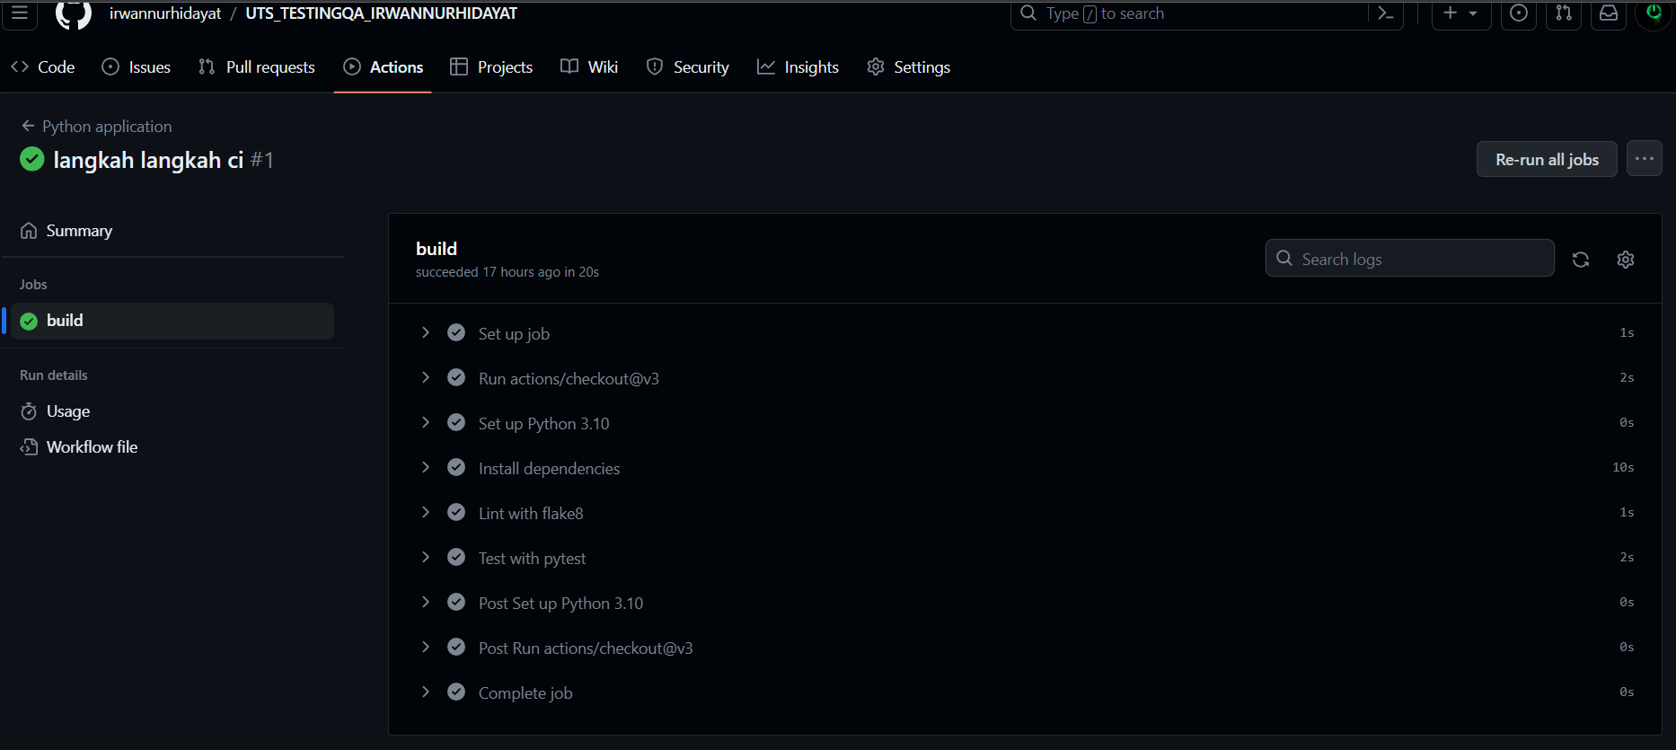

Slide 18

Sumber:
udith Bryan L Sie dkk, PENGUJIAN WHITE BOX TESTING TERHADAP WEBSITE ROOM MENGGUNAKAN TEKNIK BASIS PATH
Jaeni dkk, Implementasi Continuous Integration/Continuous Delivery (CI/CD) Pada Performance Testing Devops
Sanni Pramushinto dkk, Unit Testing Pada Aplikasi Web (Studi Kasus Bisnis Jasa Laundry)
https://www.dicoding.com/blog/apa-itu-ci-cd/
https://agribisnis.uma.ac.id/2023/02/22/tahapan-ci-cd-dalma-devops/
https://www.youtube.com/watch?v=PsO5dZqBckY

